Slide 1



No.1
ヘルメット視点カメラによる交差点での見逃しリスク検出と注意喚起システム(仮)
張研究室 M2 豊永崇利
指導教員 張 力峰 教授
Notes:
「二輪車搭載カメラを用いたセマンティックセグメンテーションによるマンホールの検出」と題しまして、張研究室M2の根来が説明させていただきます。よろしくお願いします。

Slide 2
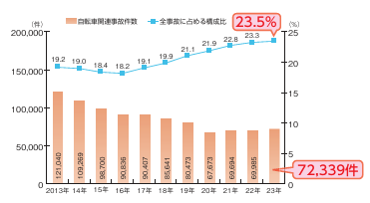
研究背景
【現状①】 社会問題化する自転車事故
図を自作する。
２０２３年には、交通事故
全体の23.5%が自転車事故
であり、約４件に１件を占める。
図１ 自転車関連事故件数等の推移
自転車が多くの人にとって身近な交通手段である一方、
安全対策が追い付いていない
Notes:
キーメッセージ： 交通事故の総数は減少傾向にあるにも関わらず、自転車事故の割合は増加しており、対策の重要性が高まっています。
【発表のポイント】 「なぜ今、自転車事故なのか？」という研究の社会的意義を最初に強く印象付けます。「4件に1件」という具体的な数字を使い、問題を身近に感じてもらうことが重要です。

Slide 3
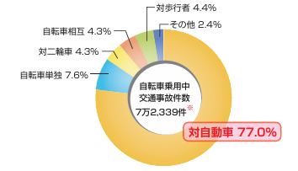
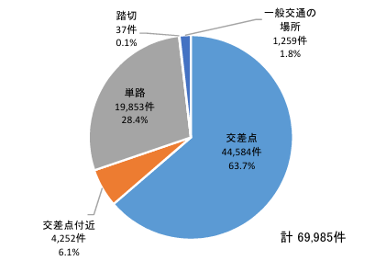
研究背景
【現状②】 事故のほとんどは「自動車」と「交差点」で発生
図2 自転車関連事故における相手当事者割合
図3 道路形状別事故件数
自転車の安全を考える上で、交差点における自動車との
遭遇時の対策が最重要課題である
Notes:
キーメッセージ： 自転車事故のリスクは、特に「自動車との」「交差点での」衝突に集中しています。
【発表のポイント】 マクロな視点から、より具体的な「交差点」というミクロな現場へ焦点を絞り込んでいきます。「3件に2件」といった具体的な表現で、聴衆にリスクがどこに集中しているかを明確に伝えます。

Slide 4


研究背景
【現状③】 見落とし・注意散漫という人的要因
・確認不足：
・右左折時や出会い頭における安全確認の不徹底
・注意散漫：
・スマートフォン操作や考え事など、運転への集中力欠如
・認知能力の低下・限界：
・疲労や焦りによる判断力の低下。
・複数の交通情報を同時に処理しきれない認知の飽和。
‼
‼
これらの「見落とし」や「気づきの遅れ」を
いかに補うかが、事故防止の鍵となる。
Notes:
キーメッセージ： 交差点事故の背景には、ルール違反だけでなく、ライダーの「認知能力の限界」という根深い問題があります。
【発表のポイント】 本研究が直接アプローチする「原因」を明確にするスライドです。「確認不足」といった単純な言葉だけでなく、
「認知能力の低下・限界」という一歩踏み込んだ表現を使うことで、提案するシステムの必要性へと自然に繋げます。最後の「⇒」で、研究目的を簡潔に示し、背景のまとめとします。

Slide 5

No.5
先行研究と課題
二輪車向け運転支援システム「ARAS」
※ARAS(Advance Rider Assistance system)
車両に登録したレーダーやカメラが「目」となり、周囲の車両を検知。
主な機能：
・全走車との車間距離を維持。
・衝突の危険を警告。
・死角検知
バイク視点で物理的な毛権を検知し、ライダーの疲労軽減や操作補助に貢献。
Notes:
キーメッセージ： 四輪車と同様に、二輪車にもレーダーを用いた先進的な安全システムが登場しています。

Slide 6
先行研究と課題
ARASの課題：
1.検知の視点が「車両」
→バイクから見た物理的障害物を検知。ライダー視点は考慮されて いない。
2.「見落とし」という認知エラーに対応できていない
→視野には入っているが、注意散漫での見過ごしに対応できない。
3.交差点への対応力
→交差点に進入しそうな車両、歩行者に対応できない。
事故の最大原因であるライダー自身の「見落とし」はカバーできない。
Notes:
交差点に進入→少し先の未来を予測したい。新規性。今のシステムは近い物体を検知している。

Slide 7
研究目的
ヘルメット視点カメラの映像をリアルタイムで
AIが解析し、交差点における見落としリスクを
自動で検知し、
ライダーに振動で直接注意喚起を行うことで、
認知ミスを補完する安全運転支援システムを
開発する。
見落としによる事故を未然に防ぐ。

Slide 8
提案手法
達成目標１：高精度なリスク検出モデルの構築
様々な交差点状況から「見落としリスク」を判定
できるAIモデルを作成する。
達成目標２：注意喚起システムの開発
  ヘルメットに搭載可能な小型デバイスでシステムを実装し、
  有効性を検証する。

Slide 9
提案手法
入力部：ヘルメット搭載広角カメラ
処理部：小型コンピュータ
  映像取得： ライダーが見ている風景を常に録画。
  リスク解析： 学習済みのAIが映像内の車両や歩行者の動きから
  「見落としリスク」をスコア化。
  注意喚起： リスクスコアが閾値を超えた場合に振動で警告。
出力部：振動モーター

